Slide 1

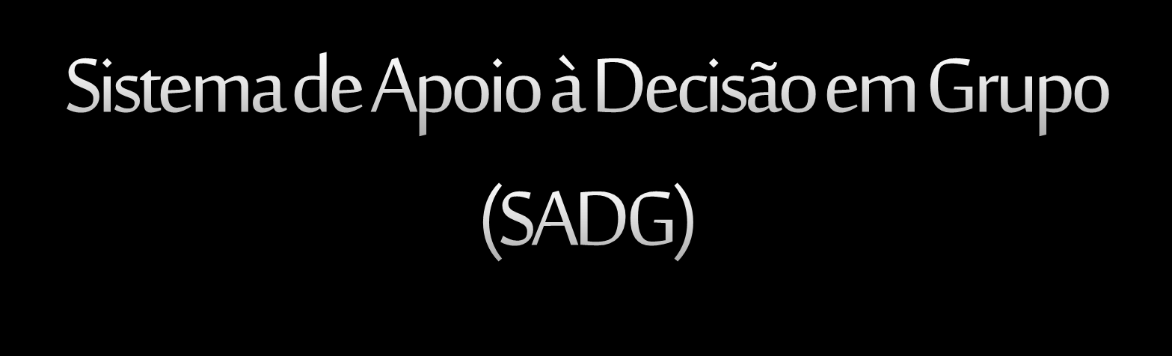

Alexsandro Pfleger - Diogo Borges – Douglas Berndt – Guilherme Turassi

Slide 2


Um problema diário:
Procurando a melhor solução:
Diariamente a organização lida com a tomada de decisão, devido às mudanças organizacionais que ocorrem periodicamente. O processo de tomada de decisão vem se tornando mais complexo, pois a diversidade de dados a disposição é cada vez mais alta, sendo assim é importante dar um tratamento adequado ao processo de tomada de decisão.
Para se obter uma vantagem competitiva a empresas precisam obter informações eficazes para a correta tomada de decisão. Assim gestores buscam ferramentas computacionais que os auxiliam na obtenção de dados, utilizando assim os sistemas de informação.
Existem sistemas específicos que auxiliam os gerentes no processo decisório conhecido como SAD (sistema de apoio a decisão), que oferecem muitos recursos como agilidade das informações, por serem sistemas interativos e informatizados, e também oferecem um fácil acesso aos bancos de dados que gerem informações tanto internas como externas a organização.
O SAD traz um melhor entendimento dos problemas pelo decisor e as possíveis consequências que a tomada de decisão pode provocar na organização.

Slide 3


O Sistema de Apoio à decisão em grupo:
Dentro do SAD, existem os sistemas de apoio à decisão em grupo (SADG), é um sistema interativo baseado em computador, que ajudam na visualização de problemas por um conjunto de profissionais que tomam decisões trabalhando juntos, em um mesmo lugar ou não.

Slide 4


O que é:
Porque usar:
O SADG oferece diversas ferramentas de hardware e software baseados na web para videoconferências e reuniões eletrônicas, possibilitando a coleta, documentação, edição e armazenamento de todas as ideias feitas durante a reunião.
Para dar apoio a tomada de decisão em grupo existe também um pacote de software denominado Groupware que é um sistema baseado em computador que fornece uma interface para um ambiente compartilhado, e possui ferramentas como email, agenda colaborativa, bate papo, entre outros que facilitam as tarefas do grupo.
Porque o SADG consegue:
Criar um ambiente colaborativo para a organização;
Consegue obter ideias de todos os colaboradores, estruturando esses dados para avaliar as ideias;
Consegue armazenar os resultados das reuniões permitindo a visualização futura, para pessoas que não participaram do evento localizem as informações.

Slide 5

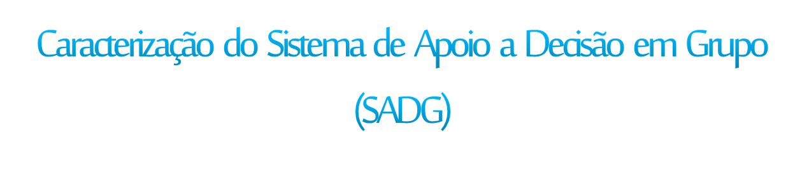
Problema:
As organizações buscam tomar decisões de melhor qualidade em todos os níveis da empresa, essas decisões às vezes têm que ser tomadas em grupos o que pode tomar muito tempo dos funcionários e da gerência.
Solução:
Assim os gerentes buscam ferramentas para agilizar esse processo, o sistema de apoio a decisão em grupo fornece essas ferramentas ao gestor.
O sistema permite a troca e o armazenamento de informações entre as pessoas através de um ambiente virtual, mesmo com os colaboradores estando fisicamente dispersos.

Slide 6






O sistema de apoio a decisão em grupo (SADG) se define como:

Slide 7



Em todos os processos de tomada de decisão desde a geração da idéia até o consenso dos integrantes da reunião; e para tarefas como planejamento de longo prazo e ajustes de prioridades orçamentárias por exemplo.
1 - Ferramentas como um software que permite guiar um grupo para reagir às ideias de usuários de outros grupos.
3 - Explicar e extrair o raciocínio e as preferências fundamentais dos membros e a identificação de temas de convergência e divergência.
2 - Votarem em alternativas com ou sem anonimato.

Slide 8


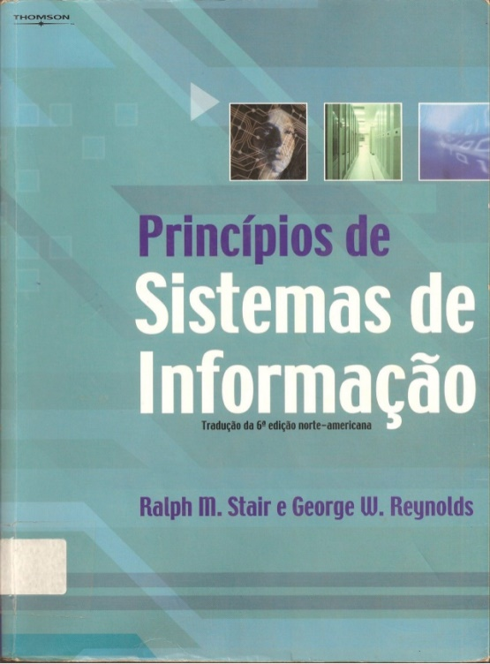
O sistema de decisão em grupo, consiste na maioria dos elementos de um sistema de apoio à decisão, além de software para dar apoio eficaz em tomada de decisões em grupos, são usados em indústrias, governo e instituições militares.
Empresas industriais usam o SADG para ligar fornecedores, de matérias-primas aos sistemas das próprias empresas.
Princípios de Sistemas de Informação
Ralph M. Stair e George W. Reynolds

Slide 9

As características da SADG:
Projeto especial: O SADG admite que procedimentos especiais, dispositivos e aproximações são importantes na tomada de decisão. Já que desenvolvem o raciocínio crítico, comunicação efetiva e boas técnicas de tomada de decisão em grupo.
Flexibilidade: Um SADG eficaz deve apoiar as diferentes abordagens que os gerentes utilizam na tomada de decisão, além de encontrar um meio para interagir diferentes perspectivas em uma visão comum.
Facilidade de uso: É essencial que o SADG, seja fácil de aprender a usar, já que sistemas complexos raramente serão utilizados.
Entrada anônima: Alguns SADGs permitem entradas anônimas, ou seja, a pessoa que da entrada não é conhecida dos outros membros, exemplo, muitas empresas usam para obter melhores decisões sem saber que membro fez, podendo ser um gerente ou um funcionário do nível operacional.
Redução do comportamento negativo do grupo: Se as sessões do grupo forem mal planejadas e executadas pode resultar em perca de tempo. Os procedimentos para um planejamento e gerenciamento eficaz das reuniões de grupos podem ser incorporados na abordagem do GSS.

Slide 10

Apoio à tomada de decisão: Um SADG pode apoiar diferentes abordagens como a abordagem Delphi, na qual os tomadores de decisões estão dispersos geograficamente, encorajando a diversidade entre membros do grupo e promovendo a criatividade e pensamento original na tomada de decisão. Outra abordagem é brainstorming, na qual membros oferecem ideias que “vem a mente” promovendo criatividade e pensamento livre. A abordagem de consenso de grupo força o grupo a tomar decisões unânimes.
Comunicação unificada e paralela:
Com um GSS, cada membro do grupo enfoca uma questão e faz um comentário ao mesmo tempo, entrando com elas em um PC ou na estação de trabalho. Essas questões são imediatamente exibidas no PC de todos os membros do grupo. Comunicação paralela acelera o encaminhamento da reunião e resulta em melhores decisões. Comunicação unificada amarra e integra os diferentes sitemas de comunicação, incluindo telefones tradicionais, telefones celulares, e-mail etc.
Manutenção de registros automatizados: A maior parte dos SADG mantém automaticamente os registros detalhados de uma reunião. Cada comentário que entra no PC de um membro do grupo ou estação de trabalho pode ser registrado anonimamente, além de possuir características de votação e de classificação automáticas. Depois da votação pelos membros do grupo, o SADG registra cada voto e faz as classificações apropriadas.

Slide 11


“Os SADG assumem diversos tipos de configuração de rede, adaptando as necessidades do grupo, dependendo do tipo de decisão a ser apoiada e a localização geográfica dos membros do grupo.“

Slide 12





É utilizada quando os membros se encontram no mesmo prédio ou área geográfica, nos quais a tomada de decisões dos grupos é frequente, e as tecnologias e os equipamentos do GSS são colocados diretamente nos escritórios de cada membro.
Acontece quando a localização dos membros do grupo é distante e a tomada de decisão acontece raramente.
Acontece quando a localização dos membros do grupo é distante, porem a tomada de decisão é frequente. Essa alternativa permite a formação de grupos de trabalho virtuais, onde colaboradores localizados em todo o mundo trabalham em cima de um mesmo problema organizacional.

Slide 13



A sala de decisão pode ser a melhor alternativa quando os colaboradores tiverem situados em localizações próximas e as decisões forem de pouca frequência. Quando os colaboradores estiverem distantes e precisam tomar decisões frequentemente e em grupo, a área expandida é a melhor alternativa, para atingir as metas da organização.
A sala para reuniões são equipadas com ferramentas de hardware e software, como computadores, equipamentos de rede, retroprojetores e telões e softwares especiais que coleta, documenta, classifica, edita e armazena as informações e ideias geradas nas reuniões.

Slide 14


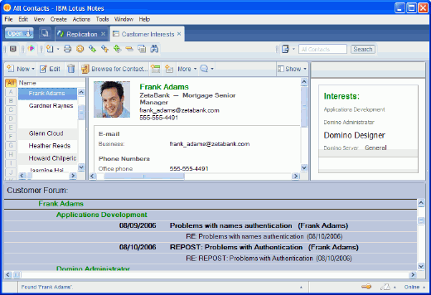
É possível encontrar vários de pacotes de software com ferramentas que ajudam na tomada de decisão em grupos como Lotus Notes, Collabnet, Collabra Share, Open Mind e Team Ware.
Algumas ferramentas de colaboração adicional estão disponíveis na internet como: Sharepoint, WebOffice e Basecamphq.
IBM Lotus Notes

Slide 15


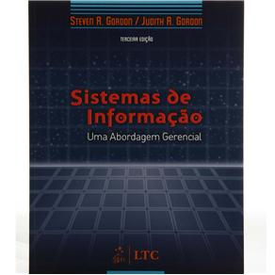
O que é?
Para Steven GORDON e Judith GORDON (2006) groupware é um software que incrementa a relações entre membros de um grupo aprimorando discussões, coordenação, reuniões e resoluções de problemas em grupo.
Sistemas de Informação – Uma Abordagem Gerencial
Steven Gordon e Judith Gordon

Slide 16

O que oferece?
Oferece para os administradores uma assistência no intercambio de informações, nas atividades de coordenação e na administração do workflow, já que, o software suporta atividades dos administradores como supervisores e como membros do grupo ao mesmo tempo, fazendo as mesmas tarefas que outros colaboradores da organização, reduzindo assim o impacto dos membros da organização no tempo e espaço.
Os membros do grupo podem acessar via internet informações como, por exemplo, cronograma de projetos, geograficamente dispersos, mesmo não estando em seus escritórios, ou ainda, o groupware pode reunir pessoas de diferentes departamentos para uma mesma tarefa, fazendo assim, com que operações sejam mais eficientemente realizadas.

Slide 17

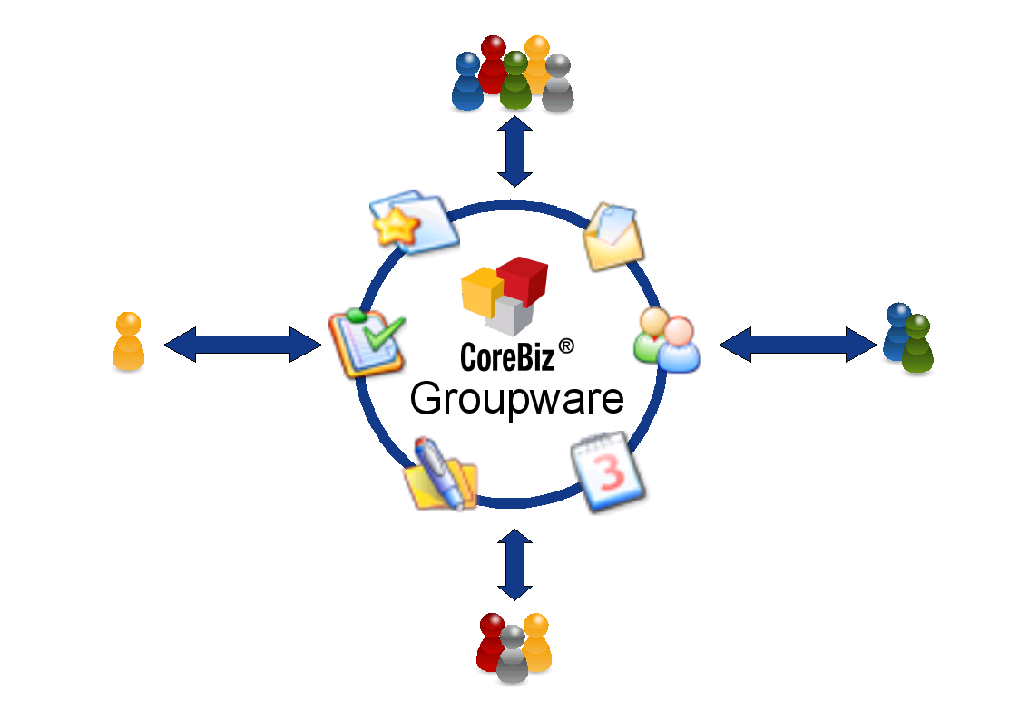
Quem usa?
Organizações usam o groupware para fazer reuniões com membros de equipes por todo o mundo reduzindo os custos de juntar todos os membros em uma sala de reuniões, isso pode ser feito através de uma videoconferência onde os membros podem não somente expressar suas ideias e compartilhá-las visualmente como ver a reação dos outros membros em tempo real, facilitando assim a tomada de decisões.

Slide 18


As tecnologias de groupware podem ser rodadas na própria internet corporativa da empresa, e elas incluem sistema de mensagens, editores multiusuário, conferência por computador, sistemas de coordenação e sistema de apoio a decisão do grupo de acordo com Steven GORDON e Judith GORDON (2006).

Slide 19


Mensagem:
As mensagens são utilizadas para enviar informações para funcionários dentro ou fora da empresa,
administradores e empregados podem enviar textos e informações a outros membros da companhia através de e-mails para colaboradores que conheçam o endereço eletrônico.
O sistema de correio eletrônico ainda permite que o usuário mantenha uma lista de contatos agrupada, podendo assim mandar a mesma mensagem para todos que estão incluídos na lista.

Slide 20


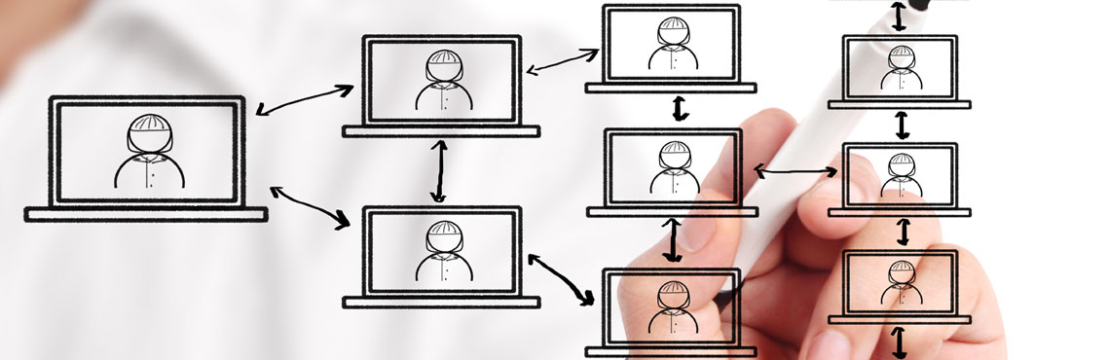
Listas:
As listas eletrônicas permitem que as pessoas, quando interessadas em algum tópico, compartilhem correspondências eletrônicas.
A partir do momento que uma pessoa se inscreve na lista, passa a receber e-mails que são direcionados a lista, o usuário ainda pode escolher receber vários e-mails ou apenas um por dia com todo o conteúdo que foi enviado no dia, também pode optar dependendo do servidor, que seu endereço eletrônico fique visível ou não para os outros integrantes da lista.

Slide 21


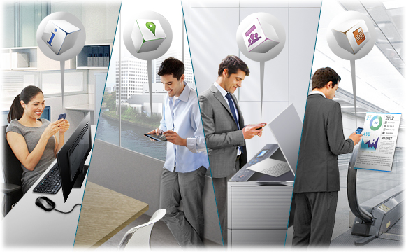
Quadro de Avisos:
Os quadros de avisos assemelham-se com as listas eletrônicas, porém, no quadro de avisos as mensagens não são enviadas, são apenas armazenadas.
As mensagens são divididas em tópicos, as respostas em subtópicos, e as respostas das respostas em subtópicos. Assim o usuário lê apenas os tópicos que lhe interessam.

Slide 22

Conversas:
O Instant messaging (IM), possibilita que você mantenha uma lista de amigos e envie mensagens a eles instantaneamente, para enviar mensagens no IM, o receptor da mensagem deve estar conectado a internet ou a internet organizacional.
Ao enviar uma mensagem por IM, abre uma pequena janela no computador de quem envia e do receptor da mensagem permitindo assim que ambos conversem, há também a opção de abrir uma conversa com um grupo de membros do IM.

Slide 23

Editor Multiuso:
O editor multiuso é um software do groupware que possibilita a visualização e modificação de um mesmo documento por vários usuários, podendo cada usuário ver uma cópia do documento-mestre.
"Conforme cada usuário edita esta cópia, o programa altera a cópia-mestra, para indicar alterações feitas pelos membros do grupo." (Steven Gordon e Judith Gordom, 2006, p,270).
Normalmente os editores multiusos fornecem controles de acessos para que cada usuário possa alterar algumas partes do documento e não o documento completo, sincronizando as atualizações mais tarde.

Slide 24

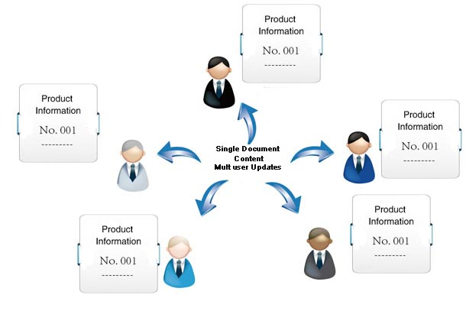
Editor Multiuso:

Slide 25

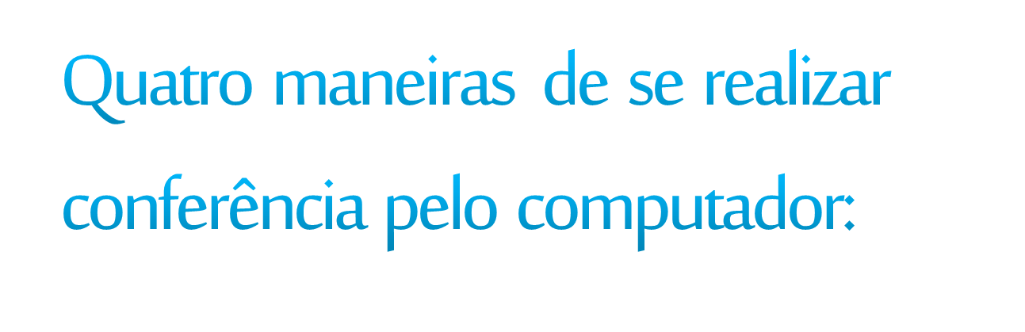





Slide 26



A conferência em tempo real permite aos participantes uma reunião eletrônica, estando no mesmo lugar ou não. Neste tipo de conferência, são usados computadores conectados em rede, onde cada integrante do grupo digita um texto que aparece simultaneamente em todos os computadores conectados a conferência.
A teleconferência permite que as reuniões sejam feitas com o uso de áudio e vídeo, assim, os usuários não precisam digitar as mensagens e podem ver expressões corporais dos outros integrantes da reunião, maximizando assim a eficácia e eficiência da reunião. Para isso é preciso de um hardware e sala especiais e técnicos para operar o equipamento para capturar e enviar vídeo e áudio.

Slide 27



A conferência via desktop custa mais que a conferência em tempo real e menos que a teleconferência, é um meio termo entre as duas, os usuários mandam textos, gráficos, voz e imagem. Os participantes veem os outros em janelas em seu computador e a voz sai pelas caixas de sons dos computadores, esse tipo de conferência é adequado até três usuários.
O webcasting, é a melhora maneira em relação custo/beneficio de alcançar um grande numero de pessoas quando não precisa de respostas das mesmas, o webcasting transmite um vídeo ou áudio ao vivo ou gravado para receptores conectados a internet, é usado, por exemplo, para passar um vídeo de uma reunião para membros que não puderam estar presentes na empresa no momento da reunião.

Slide 28


Apesar de ser uma ferramenta muito útil o groupware não resolve todos os problemas de desempenho do grupo. A troca de informações inapropriadas é um dos problemas do groupware, pessoas podem trocar informações irrelevantes, ou não passar informações necessárias. A sobrecarga de informações é outro problema na gestão do Groupware, com muitas informações os administradores podem não conseguir selecionar as que realmente são importantes para a tomada de decisões. Além disso, podem gerar reuniões em demasia ou inapropriadas, visto que como diminui o tempo de preparação para a reunião, aumenta o número das mesmas.

Slide 29


Para a tomada de decisão as empresas necessitam de informações com certa rapidez e eficácia, para sobrevirem em um ambiente altamente competitivo. O sistema de informação em grupo (SADG) oferece ferramentas importantes para os gestores obterem um suporte na resolução de problemas em grupo, por proporcionar uma grande interação com os membros da organização.

Slide 30


Gil, Antônio Carlos. Como elaborar projetos de pesquisa. 4. Ed. São Paulo: Atlas, 2002
GORDON, Steven R.; GORDON, Judith R. Sistema de informação: uma abordagem gerencial. Rio de Janeiro: LTC, 2006.
Laudon, Kenneth C; Laundon, Jane P. Sistemas de informações Gerenciais: administrando a empresa digital. 5 Ed. São Paulo: Pearson Prentice Hall, 2004.
STAIR, Ralph M; REYNOLDS, George W. Princípios de sistemas de informação. Tradução Harue Avritscher. 9. Ed. São Paulo: Cengage Learning, 2011.
TURBAN, Efraim; RAINER Jr., Kelly Rainer; POTTER, Richard E. Administração de Tecnologia da Informação: Teoria & Prática. Rio de Janeiro: Elsevier, 2005.

Slide 31



